Slide 1








MIRICOMPANY
미리컴퍼니
운영 성과 리포트
Operation Performance Report
파트너십사업팀 2080.06

Slide 2


목차
Table of Contents
1
2
3
4
회사 소개
월간 추이 분석
서비스 유형별 비율
수익 구조 상세 분석
핵심 키워드 위주로
해당 페이지의 설명을
간결하게 적어보세요.
핵심 키워드 위주로
해당 페이지의 설명을
간결하게 적어보세요.
핵심 키워드 위주로
해당 페이지의 설명을
간결하게 적어보세요.
핵심 키워드 위주로
해당 페이지의 설명을
간결하게 적어보세요.
5
6
7
지점별 목표 달성 현황
우수 지점 이야기
다음 달 실행 계획
핵심 키워드 위주로
해당 페이지의 설명을
간결하게 적어보세요.
핵심 키워드 위주로
해당 페이지의 설명을
간결하게 적어보세요.
핵심 키워드 위주로
해당 페이지의 설명을
간결하게 적어보세요.
MIRICOMPANY

Slide 3

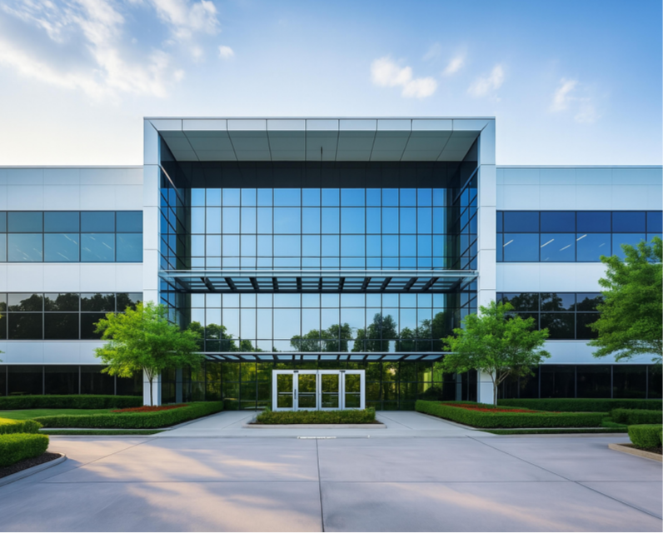


회사 소개
이 페이지는 기업의 가장 기초적인 정보를 한눈에 보여주는 공간입니다.
회사명, 대표자, 설립일, 임직원 수 등 회사의 객관적인 사실들을 적어주세요.
Company Overview
MIRIAUTOCARE
회사명
미리 컴퍼니
대표자
김미리
주요 사업
정비·렌트·세차 등 차량 관련 종합 서비스 제공
자본금
000억
매출액
0,000억 원
주요 인증
특허 인증, 기업 인증, 규격 인증
MIRICOMPANY

Slide 4




프로젝트 개요
이 곳에 프로젝트에 대한 소개를 한 문장이나 짧게 요약해서 작성해주세요.
해당 타이틀의 주요 포인트에 대해 입력해 주세요.
Project Overview
문제 상황
해결 방안 제언
비효율적인 프로세스로 운영 전반 생산성·실행 속도 저하
노후화된 시스템으로 안정성·확장성 확보 어려움
급변하는 시장 및 환경 변화에 신속히 대응하지 못함
관리 체계 미흡으로 정확한 분석과 의사결정 한계
협업 부족으로 업무 중복 및 커뮤니케이션 비용 증가
자동화 시스템 도입으로 업무 효율성 및 처리 속도 개선
사용자 중심 UI 개편으로 사용 편의성과 접근성을 대폭 강화
협업 플랫폼 구축을 통해 부서 간 소통과 업무 연계를 체계화
데이터 기반 의사결정 체계 도입으로 관리 효율성 강화
표준화된 프로세스 정립으로 품질 편차를 줄이고 안정성 확보
검증된 자료와 객관적인 데이터를 근거로 제시하여 주장의 타당성을 높히세요.
사실에 입각한 정확한 정보 제공은 독자에게 깊은 믿음을 심어줄 수 있습니다.
MIRICOMPANY

Slide 5









산업 트렌드
최신 산업 동향과 환경 변화를 검증된 자료로 제시하세요.
객관적 데이터를 활용하면 트렌드 분석의 신뢰성을 높일 수 있습니다.
Industry Trends
자동화
여기에 해당 항목에 대한
설명을 입력해 보세요.
디지털화
고객 중심 서비스
여기에 해당 항목에 대한
설명을 입력해 보세요.
여기에 해당 항목에 대한
설명을 입력해 보세요.
산업 트렌드
키워드
입력
산업 트렌드
여기에 해당 항목에 대한
설명을 입력해 보세요.
여기에 해당 항목에 대한
설명을 입력해 보세요.
MIRICOMPANY

Slide 6




고객 이용 행태
고객 행동 패턴과 선호도를 데이터 기반으로 설명하세요.
사실에 근거한 인사이트는 개선 방향과 전략 수립의 신뢰도를 강화합니다.
Customer Behavior
높음
여기에 고객들이 업체 A를 많이 찾는 이유를 간단하게 적어보세요.
업체 A
업체 A
업체 B
업체 B
여기에 고객들이 업체 B를 많이 찾는 이유를 간단하게 적어보세요.
업체 C
앱 다운수
업체 B
여기에 고객들이 업체 C를 많이 찾는 이유를 간단하게 적어보세요.
미리
오토케어
고객들은 빠른 처리, 간편 예약,
일관된 서비스를 가장 중요하게 여김
낮음
적음
이용량
많음
MIRICOMPANY

Slide 7









내부 운영 체계 현황
현재 내부 운영 체계와 프로세스를 객관적인 지표로 제시하세요.
운영 현황을 수치화하면 개선 필요 영역을 명확히 보여줄 수 있습니다.
Current Operations
여기에 어플 관리 현황 관련 내용을 입력해 주세요.
미리오토케어 서비스
어플 접수
여기에 어플 관리 현황 관련 내용을 입력해 주세요.
고객센터 접수
여기에 고객 인입 시 상담원 응대 관련 내용을 입력해 주세요.
여기에 내방 고객 응대 관련 내용을 입력해 주세요.
방문 접수
여기에 내방 고객 응대 관련 내용을 입력해 주세요.
MIRICOMPANY

Slide 8


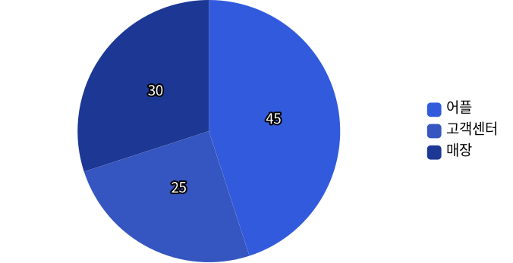
핵심 문제 요인
문제점과 원인을 검증된 자료로 명확하게 도출하세요.
근거 기반 분석은 문제 해결 방향 설정에 신뢰를 제공합니다.
Key Issues
불만 접수 비율
핵심 문제점
고객 클레임 접수 건
단위 %
어플 속도 저하
여기에 어플 이용에 관련된 내용을 요약하여 혹은
짧게 작성하여 문제점을 설명해 주세요.
전문성 부족
여기에 상담원 응대 관련된 내용을 요약하여 혹은
짧게 작성하여 문제점을 설명해 주세요.
긴 대기시간
여기에 표에 대한 설명을 작성해 보세요.
여기에 표에 대한 설명을 작성해 보세요.
여기에 방문 접수 시 관련된 내용을 요약하여 혹은
짧게 작성하여 문제점을 설명해 주세요.
MIRICOMPANY

Slide 9



타사 개선 사례
이 곳에 개선 사례를 통해 나타난 주요 지표를 한 문장이나 짧게 요약하여 작성해주세요.
적용 전·후 비교와 개선 결과를 함께 설명하면 이해하기 쉽습니다.
Improvement Case Study
업체A
자동화를 통한 업무 처리 속도 향상
자동화 시스템 도입을 통해 반복 업무 최소화 후 전체 업무 처리 시간이 크게 단축
그래프상 처리 건수와 소요 시간 지표 모두에서 개선 효과 뚜렷
업체B
표준화된 운영으로 일관된 서비스 품질 확보
운영 프로세스 표준화를 통해 지점 및 담당자별 서비스 편차 최소화 후
품질 관련 지표가 전반적으로 안정화되어 일관된 서비스 수준 유지 효과가 확인
MIRICOMPANY

Slide 10




시사점 및 적용 방안
이 곳에 개선 사례에서 도출된 핵심 시사점과 적용 방안을 짧게 요약하여 작성해주세요.
주요 인사이트와 실제 적용 가능 전략을 함께 설명하면 이해하기 쉽습니다.
Key Implications & Action Plan
포인트 1
포인트 2
데이터 기반 의사결정의 중요성
표준화·자동화의 효과 확인
A 기업
B 기업
포인트 3
포인트 4
실행 가능 전략의 필요성
여기에 내용을 작성해 보세요.
개선 사례에서 도출된 포인트를 명확히 제시하고, 적용 가능한 개선방안을 설명하세요.
MIRICOMPANY

Slide 11

개선 계획 및 일정
개선 과제와 실행 계획을 구체적으로 작성하세요.
사실과 데이터를 근거로 제시하면 계획의 타당성과 실행 가능성을 높일 수 있습니다.
Improvement Plan
개선 요소 | 1월 | 2월 | 3월 | 4월 | 5월 | 6월
업무 자동화 시스템 도입
운영 프로세스 표준화 구축
통합 협업 시스템 개선
매장 방문 예약 시스템 고도화
매장 동선 및 응대 프로세스 개선
고객 방문 데이터 분석 체계 도입
현장 서비스 표준 매뉴얼 정립
MIRICOMPANY

Slide 12






진행 단계 및 과정
이 곳에 프로젝트의 진행 단계와 추진 과정을 한 문장이나 짧게 요약하여 작성해주세요.
단계별 주요 내용과 일정 흐름을 함께 설명하면 이해하기 쉽습니다.
Project Phases & Process
01
02
03
04
문제점 취합
개선 방향 수립
실행 및 적용
성과 점검 및 고도화
핵심 키워드 위주로
해당 단계의 설명을
간결하게 적어보세요.
핵심 키워드 위주로
해당 단계의 설명을
간결하게 적어보세요.
핵심 키워드 위주로
해당 단계의 설명을
간결하게 적어보세요.
핵심 키워드 위주로
해당 단계의 설명을
간결하게 적어보세요.
MIRICOMPANY

Slide 13





기대 효과 및 전망
이 곳에 프로젝트 추진을 통해 기대되는 주요 효과와 향후 전망을 짧게 작성해주세요.
성과 개선 포인트와 중장기적 성장 가능성을 중심으로 입력해 주세요.
Expected Impact & Outlook
기대 효과
자사 성장 전망
단기
효과
자동화를 통한 업무 처리 속도 향상
운영 효율성 증대로 비용 절감
사용자 편의성 강화로 현장 만족도 증가
월 평균 이용건수 10배 증가 목표
안정적 시스템 기반으로 매출 지속 성장
운영 정확도 및 경쟁력 강화
표준화된 운영으로 서비스 품질의 일관성 확보
시장 변화에 유연하게 대응할 수 있는 역량 강화
장기적 브랜드 신뢰도 및 고객 충성도 제고
00,000건
중장기
효과
0,000건
20XX
20XX
MIRICOMPANY

Slide 14


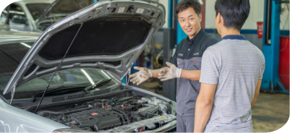



고객 의견 수집
실제 고객 피드백 데이터를 근거로 수집된 고객 의견을 작성해 보세요.
사실에 기반한 고객의 목소리는 전략 수립에 대한 신뢰도를 높일 수 있습니다.
Customer Feedback
01
접수·처리 속도 관련 불편
정비 요청을 접수한 후 처리 진행 상황을 확인하기 어려워 답답했으며, 작업 완료까지
예상 소요 시간을 사전에 알 수 있었으면 좋겠습니다.
02
지점별 서비스 편차 관련 불편
지점마다 안내 방식과 서비스 절차가 달라 동일한 서비스를 받는다는 느낌이 부족했고,
기준이 통일되었으면 좋겠습니다.
03
시스템·커뮤니케이션 관련 불편
예약 변경이나 문의 시 시스템 사용이 복잡하고 응답이 늦어 불편했으며,
보다 간편한 온라인 소통 채널이 필요하다고 느꼈습니다.
MIRICOMPANY

Slide 15







시스템 및 필요사항
활용 가능한 기술과 시스템을 객관적 근거와 함께 설명하세요.
실제 적용 가능성과 효과를 수치로 제시하면 설득력이 강화됩니다.
System Requirements
활용 가능한 시스템
필요 사항
외부 인력 충원
고객 관리
시스템
예약 및
접수 시스템
정비·작업
관리 시스템
정비·작업
관리 시스템
AI 앱
전문 기술자
신규 시스템
관리 인력
기존 시스템
피드백 제공
내용을
입력해 주세요.
추가 예산
매출·정산
관리 시스템
내용을
입력해 주세요.
내용을
입력해 주세요.
00억
총 예상 투자 비용 X억, 예상 구축 기간 N개월, 전담 인력 00명 충원 필요
MIRICOMPANY

Slide 16




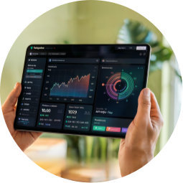

조직 및 역할
조직 구성과 역할 분담을 구체적으로 명시하세요.
객관적인 자료와 사례를 기반으로 하면 조직 설계의 타당성을 보여줄 수 있습니다.
Org & Roles
전략 및 기획 조직
운영·매장 관리 부서
시스템·자동화 부서
고객·품질 관리 부서
운영 전략 및 성장 방향 수립
성과 관리 기준 설정
프로젝트 실행 성과 분석
매장 운영 서비스 품질 유지
업무 프로세스 실행 총괄
표준 운영 프로세스 적용
여기에 내용을 입력하세요
여기에 내용을 입력하세요
여기에 내용을 입력하세요
여기에 내용을 입력하세요
여기에 내용을 입력하세요
여기에 내용을 입력하세요
MIRICOMPANY

Slide 17


조직 및 역할
조직 구성과 역할 분담을 구체적으로 명시하세요.
객관적인 자료와 사례를 기반으로 하면 조직 설계의 타당성을 보여줄 수 있습니다.
Org & Roles
미리오토케어 조직위
전략 및 기획 부서
시스템·자동화 부서
고객·품질 관리 부서
운영 전략 및 성장 방향 수립
데이터 수집·분석 환경 구축
여기에 내용을 입력하세요
성과 관리 기준 설정
내부 시스템 안정성 관리
여기에 내용을 입력하세요
프로젝트 실행 성과 분석
여기에 내용을 입력하세요
MIRICOMPANY

Slide 18





리스크 관리
주요 리스크 요인과 대응 방안을 검증된 데이터를 기반으로 작성하세요.
사실적 근거는 위험 관리 계획의 신뢰성을 높입니다.
Risk & Management
주요
리스크 1
내용을 입력해 주세요.
주요 리스크에 대응할 방안을 여기에 구체적이고
체계적으로 작성해 보세요.
여기에 관련 내용을 입력해 주세요.
주요
리스크 2
내용을 입력해 주세요.
주요 리스크에 대응할 방안을 여기에 구체적이고
체계적으로 작성해 보세요.
여기에 관련 내용을 입력해 주세요.
주요
리스크 3
내용을 입력해 주세요.
주요 리스크에 대응할 방안을 여기에 구체적이고
체계적으로 작성해 보세요.
여기에 관련 내용을 입력해 주세요.
MIRICOMPANY

Slide 19





운영 효율 전략
운영 효율화를 위한 전략과 접근 방안을 데이터 기반으로 제시하세요.
사실적 근거는 전략 실행의 신뢰도를 높이고 실행 설득력을 강화합니다.
Efficiency Strategy
협업 및 커뮤니케이션
부서 및 지점 간 실시간 협업이 가능한 환경을 구축하여 정보 공유 속도와 의사결정 효율을 대폭 향상
원활한 커뮤니케이션을 통해 업무 누락과 지연을 최소화하고 실행력을 강화
데이터 기반 의사결정
운영 과정에서 축적되는 데이터를 체계적으로 분석하여 의사결정의 정확성과 신뢰도를 향상
성과 예측 및 개선 포인트를 사전에 도출함으로써 선제적 운영 관리가 가능하도록 고도화
표준 프로세스 정립 및 준수
이 자리에 운영 효율 전략의 목표를 입력해 주세요.
이 자리에 개선하고자 하는 핵심 요소와 실행 방향을 간략히 입력해 주세요.
성과 지표 및 관리 체계 구축
이 자리에 운영 효율 전략의 목표를 입력해 주세요.
이 자리에 개선하고자 하는 핵심 요소와 실행 방향을 간략히 입력해 주세요.
MIRICOMPANY

Slide 20






성과 지표
프로젝트 성과를 측정할 핵심 지표를 명확히 제시하세요.
데이터 기반 KPI는 성과 분석과 목표 달성 여부 판단에 중요한 근거가 됩니다.
Key Performance Indicators
향후 실적을 예상하고
그 결론을 요약합시다.
향후 실적을 예상하고
그 결론을 요약합시다.
향후 실적을 예상하고
그 결론을 요약합시다.
20XX년
20XX년
20XX년
KPI 1 | 00,000명 | 00,000명 | 00,000명
KPI 2 | 00% | 00% | 00%
KPI 3 | 00억원 | 00억원 | 00억원
KPI 4 | 000건 | 000건 | 000건
MIRICOMPANY

Slide 21








주요 지표 요약
이 곳에 운영성과에 대한 주요 지표를 한 문장이나 짧게 요약해서 작성해주세요.
그래프의 수치와 결과를 함께 설명하면 이해하기 쉽습니다.
Summary of Key Indicators
재방문 고객 비율
월 평균 수익
82.4%
1억 50만원
누적 정비 건수
12,480건
고객 만족도
리뷰 수 증가율
4.8/5
+73%
MIRICOMPANY

Slide 22

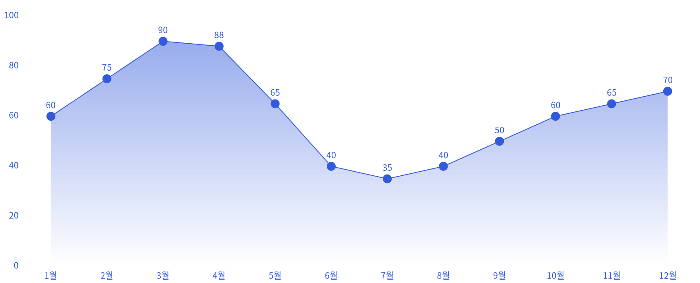
월간 추이 분석
이 곳에 월간 추이를 분석한 결과를 한 문장이나 짧게 요약해서 작성해주세요.
그래프의 수치와 결과를 함께 설명하면 이해하기 쉽습니다.
Monthly Analysis
1정비 수요 급증
겨울철 타이어,
배터리 문제 중심
수익 증가
정비 캠페인 효과로
20% 고객 증가
수익 하락
장마철 방문 수
감소
MIRICOMPANY

Slide 23






서비스 유형별 비율
이 곳에 서비스 유형별 비율을 한 문장으로 요약하여 작성해주세요.
그래프에 나타난 각 서비스 유형의 비중과 주요 특징을 함께 설명하면 이해하기 쉽습니다.
Service Type Ratio
일반 수리
엔진 및 브레이크
48%
27%
10%
15%
기타
(세차, 경정비 등)
타이어/배터리
MIRICOMPANY

Slide 24

수익 구조 상세 분석
이 곳에 수익 구조를 한 문장이나 짧게 요약해서 작성해주세요.
표에 나타난 월평균 수익과 비중과 점유율을 참고하여 설명하면 이해하기 쉽습니다.
Revenue Structure Analysis
항목 | 월평균 수익 | 점유율
일반 수리 | 0,000만원 | 32%
사고 수리 | 0,000만원 | 42%
부가 서비스 | 0,000만원 | 17%
부품 판매 | 0,000만원 | 9%
세차 서비스 | 0,000만원 | 12%
렌터카 서비스 | 0,000만원 | 5%
기타 | 0,000만원 | 7%
MIRICOMPANY

Slide 25




수익 구조 상세 분석
이 곳에 수익 구조를 한 문장이나 짧게 요약해서 작성해주세요.
표에 나타난 월평균 수익과 비중과 점유율을 참고하여 설명하면 이해하기 쉽습니다.
Revenue Structure Analysis
전국 평균 000만 원
1위
상위 2개 지점 모두
광고 캠페인 병행
전년 대비
매출 상승폭 평균 18%
2위
3위
4위
000
만원
000
만원
000
만원
5위
6위
000
만원
000
만원
000
만원
1위
1위
비즈점
미리점
스마일점
1위
MIRICOMPANY

Slide 26



지점별 목표 달성 현황
이 곳에 지점별 목표 달성 현황을 한 문장이나 짧게 요약해서 작성해주세요.
그래프의 수치에 대해 설명하면 이해가 쉽습니다.
Target Achievement Status
매출 평균 000만 원 달성률
138%
126%
117%
95%
미리점
비즈점
스마일점
평균
상위 지점은 SNS 홍보/예약 유입률 연동 우수
MIRICOMPANY

Slide 27





우수 지점 이야기
이 곳에 월간 추이를 분석한 결과를 한 문장이나 짧게 요약해서 작성해주세요.
그래프의 수치와 결과를 함께 설명하면 이해하기 쉽습니다.
Success Stories
예약 앱 활용률을 높이고
퇴근 시간대 집중 운영 전략이
주효했습니다.
이 곳에 인터뷰과 관련된 내용을 입력해주세요. 이 곳에 인터뷰과 관련된 내용을 입력해주세요. 이 곳에 인터뷰과 관련된 내용을 입력해주세요. 이 곳에 인터뷰과 관련된 내용을 입력해주세요. 이 곳에 인터뷰과 관련된 내용을 입력해주세요. 이 곳에 인터뷰과 관련된 내용을 입력해주세요.
미리점
강비즈 점장
* 페이지 내 인물사진은 샘플이미지 입니다.
MIRICOMPANY

Slide 28







다음 달 실행 계획
이 곳에 월간 추이를 분석한 결과를 한 문장이나 짧게 요약해서 작성해주세요.
그래프의 수치와 결과를 함께 설명하면 이해하기 쉽습니다.
Action Plan
01
02
03
04
05
예약 시스템 개선
직원 응대 교육 강화
타겟 광고 캠페인 시작
만족도 조사 실시 예정
다음 달 목표
앱 예약 오류 수정 예정
고객불만 응대
프로세스 도입
지역 기반 광고 집행
월간 만족도 조사 실시
고객 만족도 +5%p 향상
MIRICOMPANY

Slide 29



향후 추진 방향
확인된 성과와 개선 효과를 근거로, 향후 실행 전략과 지속 가능한 발전 방안을
구체적으로 제시하세요.
Growth Scenarios
추진 방향 1
여기에 내용을 입력해 주세요.
여기에 향후 추진 방향 관련 내용을 입력해 주세요.
추진 방향 2
여기에 내용을 입력해 주세요.
여기에 향후 추진 방향 관련 내용을 입력해 주세요.
여기에 내용을 입력해 주세요.
추진 방향 3
여기에 향후 추진 방향 관련 내용을 입력해 주세요.
MIRICOMPANY

Slide 30

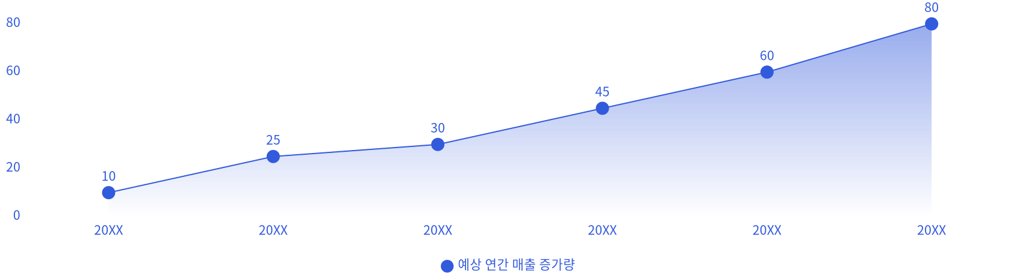
중·장기 성장 시나리오
중장기적 성장 전망과 시나리오를 검증된 자료로 제시하세요.
현실적 데이터 기반 전망은 전략적 의사결정의 신뢰성을 강화합니다.
Growth Scenarios
단기 과제 효과
중장기 과제 효과
중장기 과제 본격 효과
자동화·표준화 확대, 신규 채널 추가,
데이터 기반 의사결정으로 지속 성장세
여기에 중장기 과제 효과에 대한
내용을 입력해 보세요.
여기에 본격적인 효과에 대한
내용을 입력해 보세요.
MIRICOMPANY

Slide 31



정비소의 오늘, 고객의 내일을 책임집니다.
감사합니다
Thank you
강미리 팀장
000-0000-000
MIRICOMPANY

